Slide 1
オセロを作ってみる

Slide 2
初めに
流行の生成AIは今後エンジニアとしての仕事を多く代替していくと思われる
その中で派遣エンジニアとして何を学んでいくかということを考えたとき、そもそも生成AIがどこまでできるのか
例えばChatGPTでどこまでのことができるのかわからなかった
そのさわりとして、プログラミングとしてわかりやすいゲームを作ってみた
条件
・PCで遊べるオセロの作成（目標は一般に想像の付く白黒の石を緑の板の上で色を取り合うゲームができる）
・今回のプログラムには自分で一切変更を加えない（ただしパス指定など必要がある部分は除く）
・よくあるオセロの見本のようなコマンドプロンプトではつまらないのでGUIも画像生成AIで作ってみる
・情報は生成AIからのみ取得すること
・オセロのプログラムは１つのチャット内で作成する（GhatGPTに情報のストック）

Slide 3
改めてルール（ChatGPTにオセロのルールを聞いてみた）
・盤は8*8の64マスです
・表が黒、裏が白のリバーシブルな石を使います
・2人のプレイヤーは、白と黒い石を打つ側に分かれます。
・はじめに、盤の中央4マスに、左上に白,右上に黒,左下に黒,右下に白
・黒が先手になります。
・石を打つときは、自分の色の石で相手の色の石をはさめるマスに打ちます。たて・よこ・ななめ、いずれの方向にはさんでもかまいません。相手の石をはさめないマスに石を打つことはできません。はさんだ石は必ずすべてひっくり返して、自分の色の石にします。
・盤の四隅の石は、はさむことはできません。
・相手の石をはさめるマスがない場合は、パスとなります。打てるマスができるまでは、何回でもパスとなり、相手が連続して打ちます。
・盤面がぜんぶ埋まるか、黒白ともに打つマスがなくなったら、終局です。その時点で自分の色の石が多い方が勝ちとなります。

Slide 4
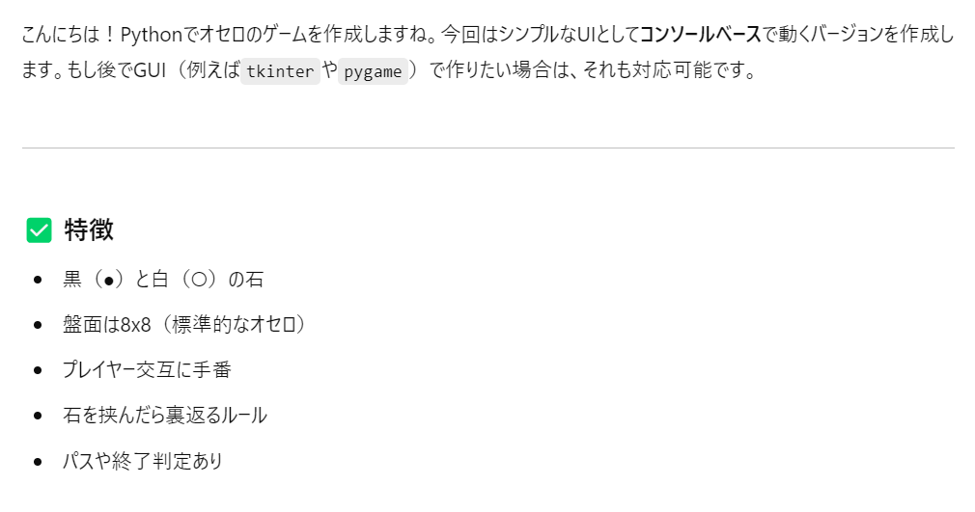
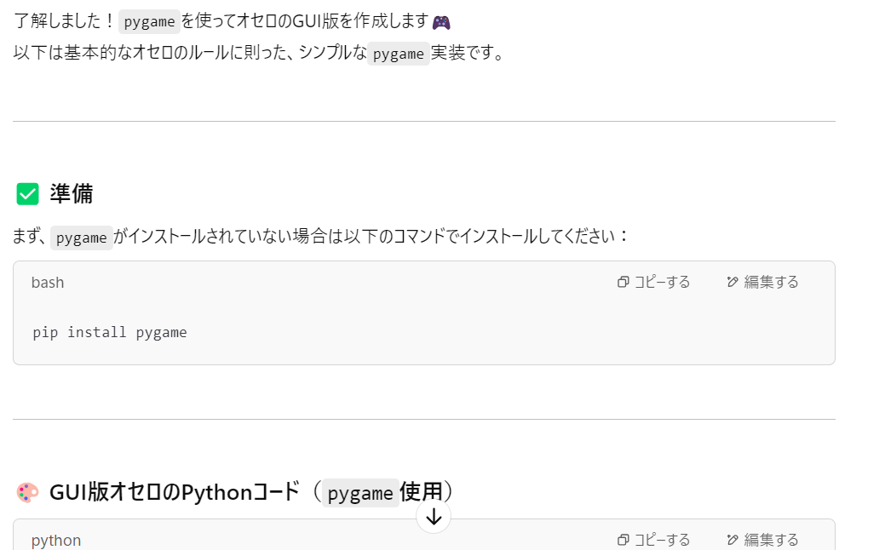
とりあえずやってみた
回答
打ち込んだ内容
User：こんにちは
＊オセロのゲームプログラムを作ってください
・プログラムはPythonを使用する
・UIについては指定はしません
＊ゲームの見た目とルール
・石の色は黒と白
・盤面は緑
・オセロのルールは一般的なオセロを参照すること
GUIはpygameを使用してください
この先コード

Slide 5
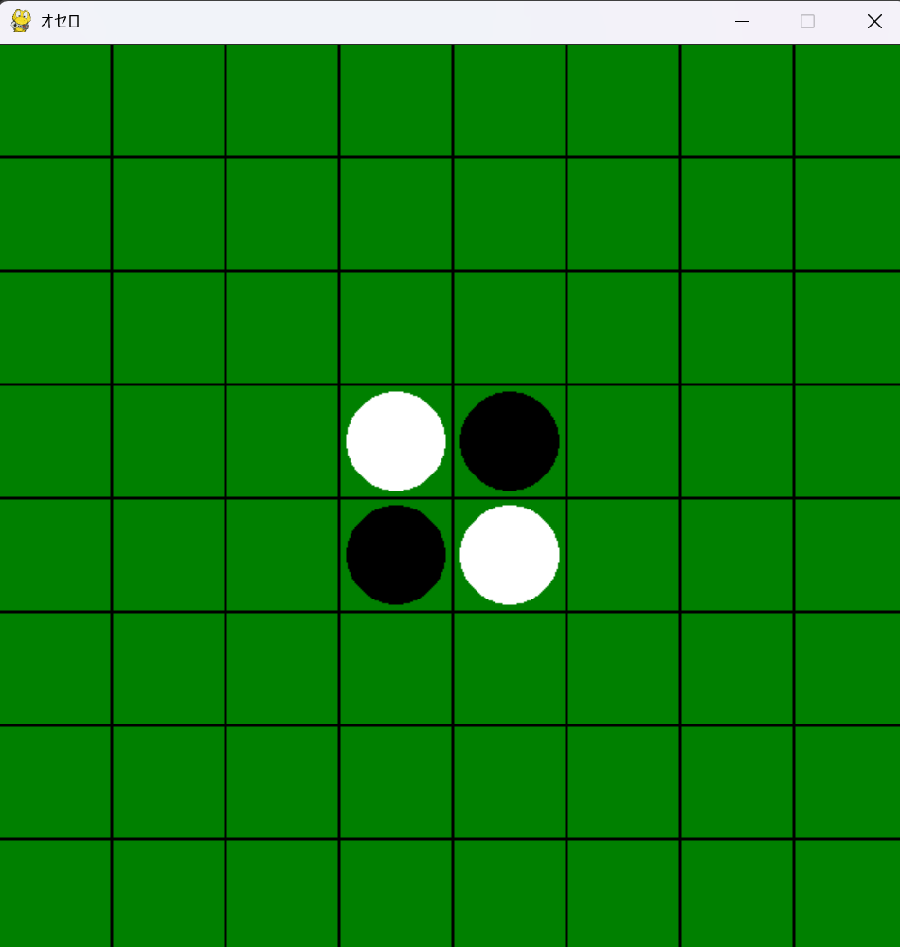
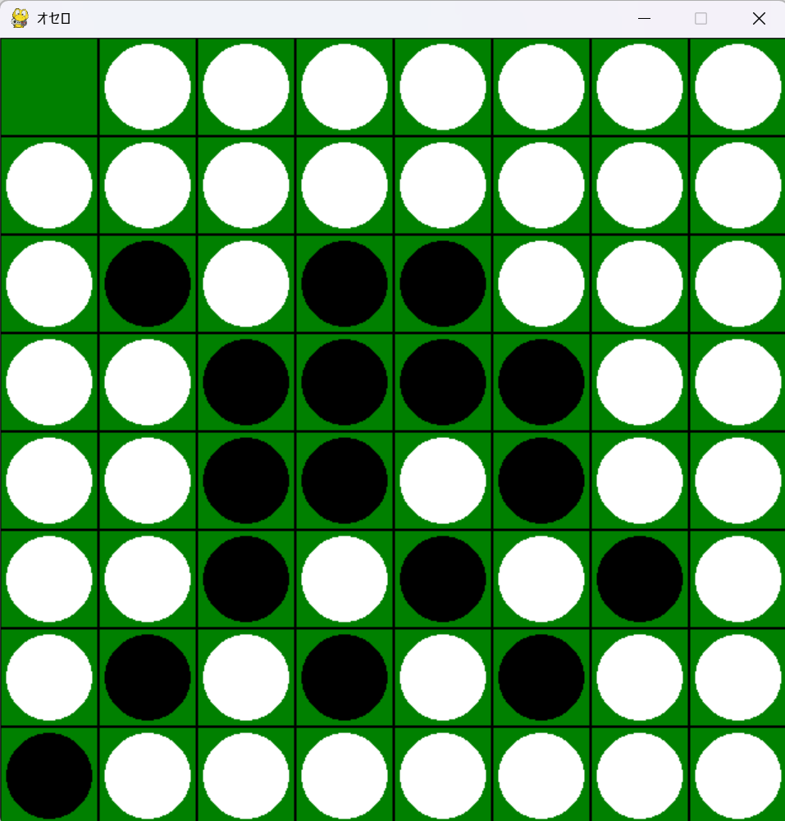
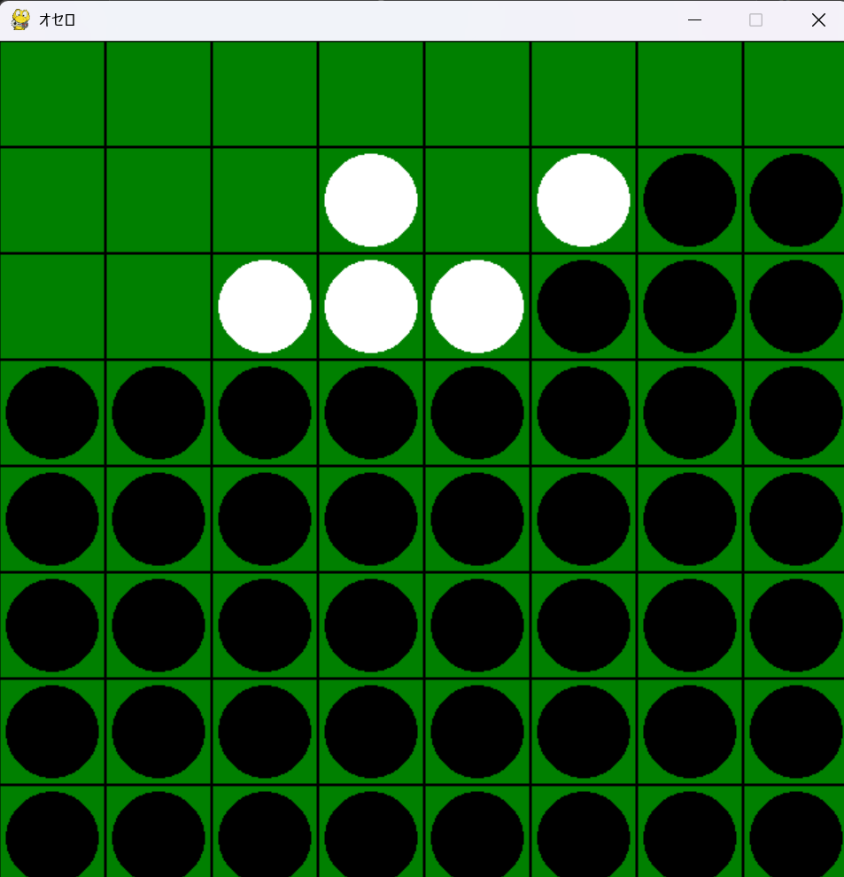
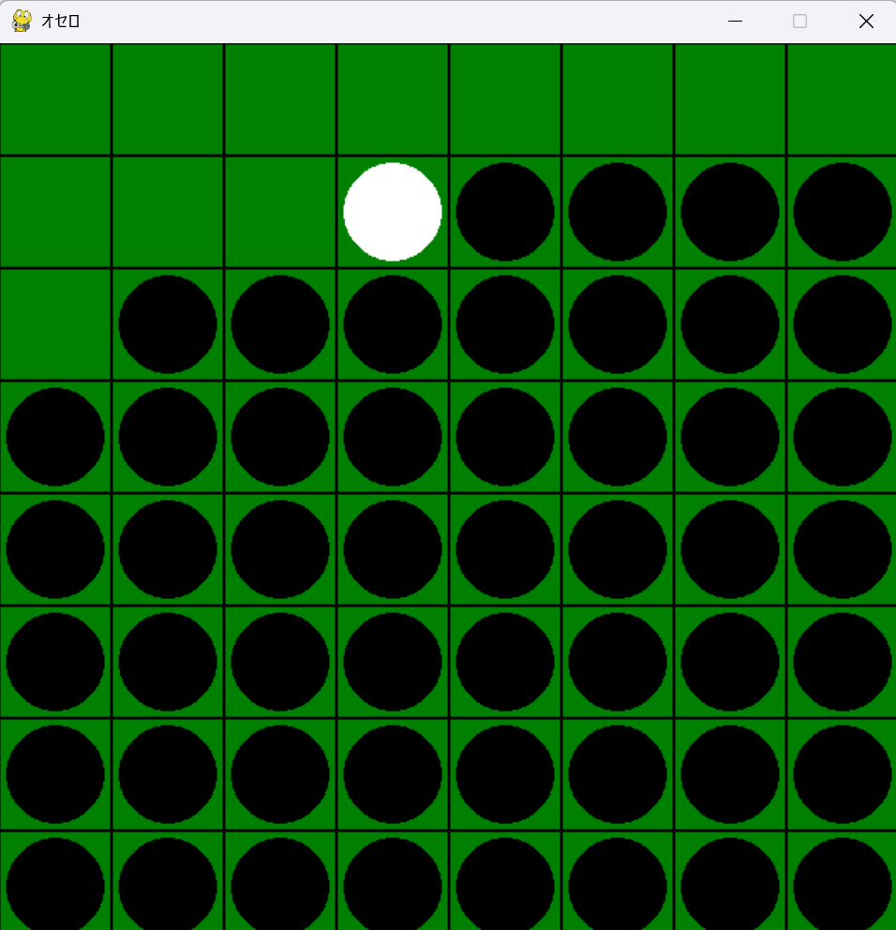

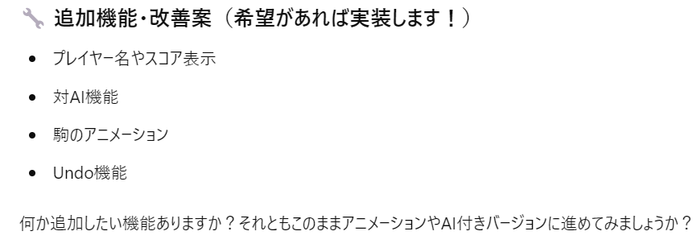
今回生成されたプログラム
"C:\Users\I_can\OneDrive\ドキュメント\python_sapu\VScode_practis\make_game\osero_base.py"
実行結果
プログラムを実行するとオセロとして成立
一般的なルールに従っておける場所,おけない場所もちゃんと
できている
余談：白を打てない状態にしたらスタックするか確認したがおけない場合黒が連続で打てるようになっている
さらに追加機能、改善の提案の実行

Slide 6
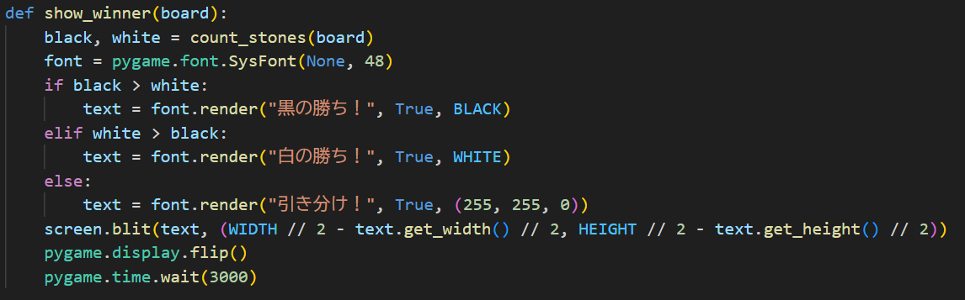
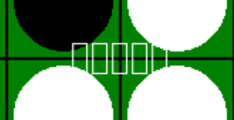
問題点
バグ：
・ゲーム終了時の勝ち負け判定が出ない
プログラム上は規定があるが終了時のGUIとして文字を読み込んでいるが文字化けをおこしている

Slide 7
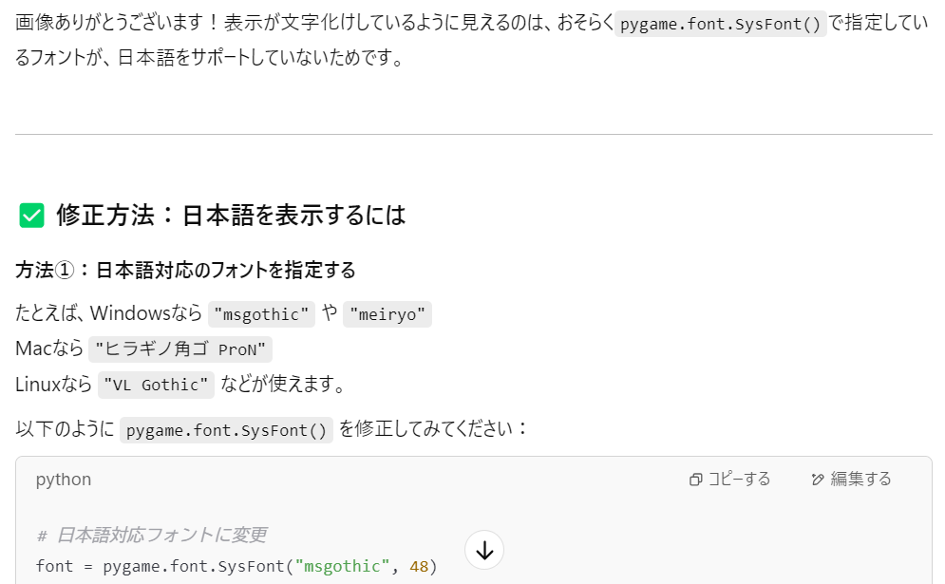
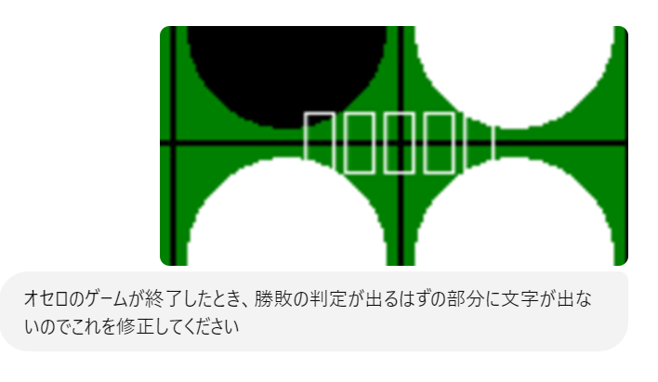
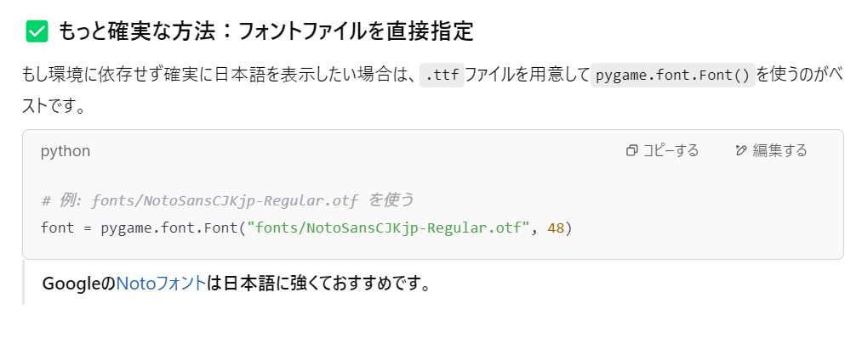
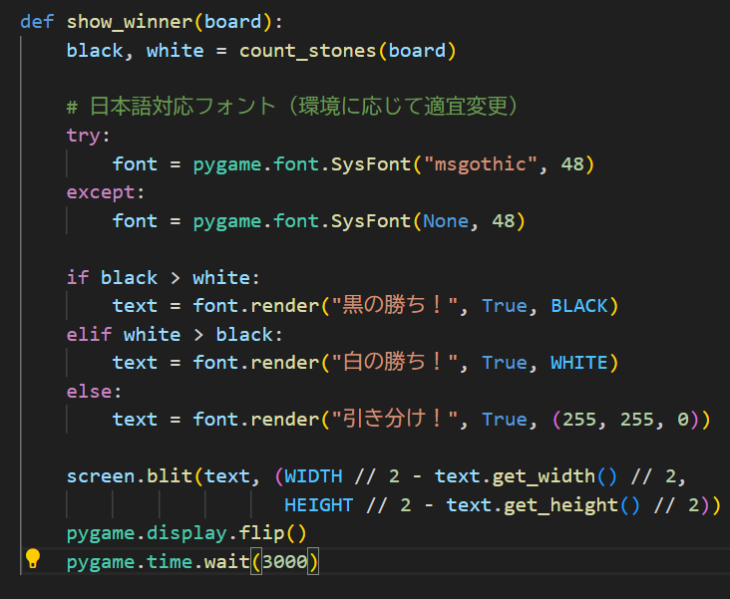
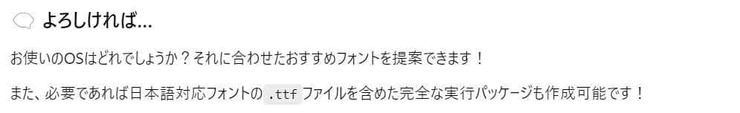
まずはこれを修正してみる
打ち込んだ内容
提案コード

Slide 8

実行結果
"C:\Users\I_can\OneDrive\ドキュメント\python_sapu\VScode_practis\make_game\osero_debug1"
ちゃんと文字が出力されるようになった
今回の目的は生成AIのできることの確認なので、デバック作業は気になった部分のみに抑え、これ以降は改善にシフトして進めていく

Slide 9
改善を求めるとこ・手番が今どちらかわからない
シンプルなデザインとなっており最小限のUIとなっているためほかの情報が出てこない
・おけるところが見えたほうがいい
おけないところは実際におけないが、それがユーザーに分かりにくい
・最後の黒の勝ちというのが見えにくい

Slide 10
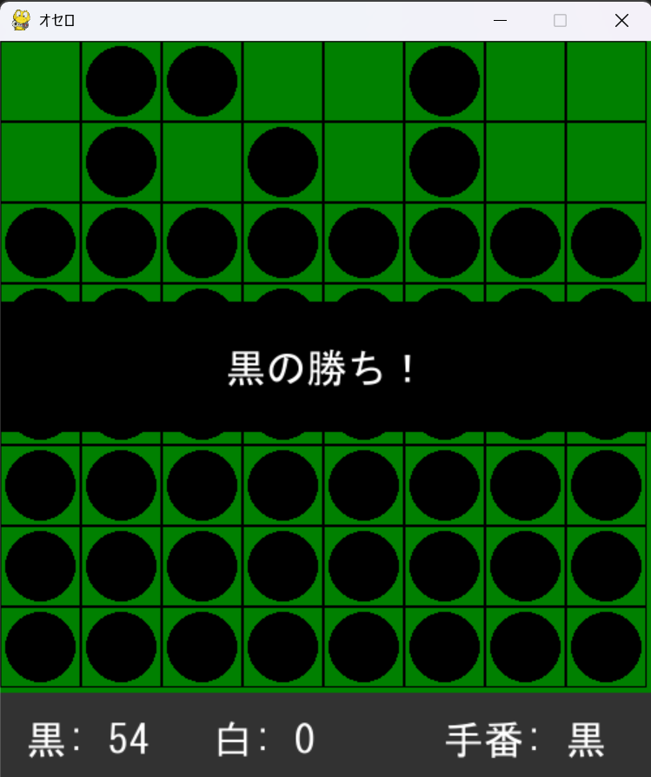
User:改善してほしい点 ・スコアの表示 ・駒のアニメーションの追加 ・現在の手番が今どちらかGUIの表示 ・自分の駒のおける場所の表示
上の指示を打ち込んだところ右のようなある程度十分な形となった
ここまでの作業時間はおよそ2時間
所感として
思ったより簡単にできてしまった
オセロという世界でも有名なゲームの選択がよくなかった可能性がある（多くの人が実行しすぎてひな形のようなものがPythonの中にあるのかも：使用したPyGameというライブラリの影響がある）

Slide 11
オセロという定番ゲームなのですぐできた可能性が高い
次回の展望
・オリジナルのルールでゲームを作った場合どのレベルまで期待したものができるのか
・AIの学習として強化学習するオセロのCPUを作ってみる
・わけのわからん事をプログラミングさせるとどうなるか

